Slide 1


Slide 2

MÔN NGỮ VĂN 9
Giáo viên: BÙI PHƯƠNG UYÊN
Trường THCS Lý Thường Kiệt, TP. Đà Nẵng

Slide 3
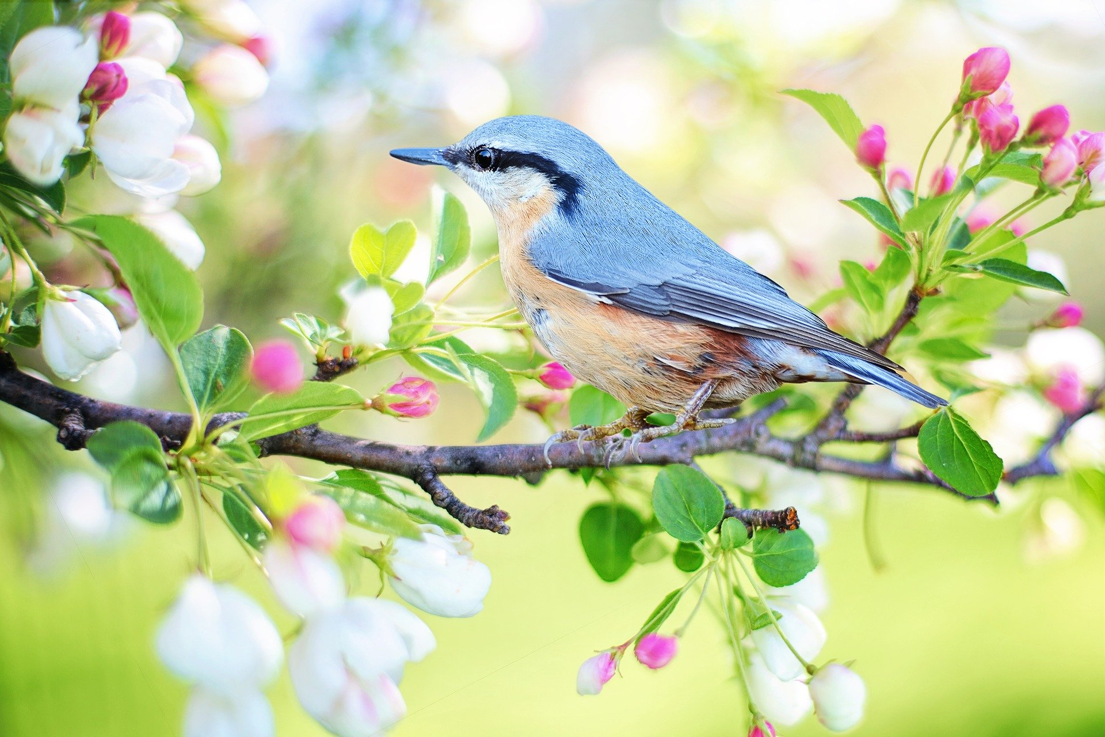
Mùa xuân nho nhỏ
Thanh Hải

Slide 4
Bố cục bài học:
I.
Giới thiệu
II.
Đọc - hiểu
III.
Tổng kết
IV.
Luyện tập

Slide 5
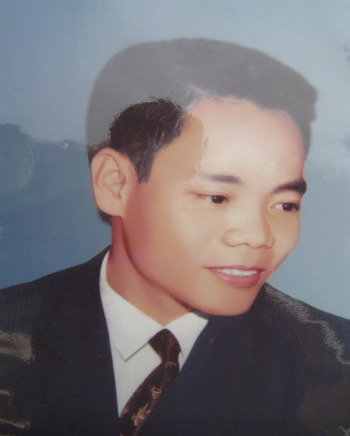
I. Giới thiệu
- Thanh Hải tên khai sinh là Phạm Bá Ngoãn, quê ở huyện Phong Điền, tỉnh Thừa Thiên Huế.
1. Tác giả
- Ông là một trong những cây bút có công xây dựng nền văn học cách mạng ở miền Nam từ những ngày đầu.
- Thơ Thanh Hải tha thiết, ngọt ngào, mang âm hưởng của những khúc dân ca miền Trung.
(1930-1980)

Slide 6

2. Tác phẩm
Giới thiệu
a) Hoàn cảnh sáng tác: tháng 11/1980 (không bao lâu trước khi nhà thơ qua đời)

Slide 7

Mùa xuân nho nhỏ
Mọc giữa dòng sông xanh
Một bông hoa tím biếc
Ơi con chim chiền chiện
Hót chi mà vang trời
Từng giọt long lanh rơi
Tôi đưa tay tôi hứng.
Mùa xuân người cầm súng
Lộc giắt đầy trên lưng
Mùa xuân người ra đồng
Lộc trải dài nương mạ
Tất cả như hối hả
Tất cả như xôn xao…
Ðất nước bốn ngàn năm
Vất vả và gian lao
Ðất nước như vì sao
Cứ đi lên phía trước.
Ta làm con chim hót
Ta làm một cành hoa
Ta nhập vào hoà ca
Một nốt trầm xao xuyến.
Một mùa xuân nho nhỏ
Lặng lẽ dâng cho đời
Dù là tuổi hai mươi
Dù là khi tóc bạc.
Mùa xuân - ta xin hát
Câu Nam ai, Nam bình
Nước non ngàn dặm mình
Nước non ngàn dặm tình
Nhịp phách tiền đất Huế.
(Thanh Hải, Mùa xuân nho nhỏ, Ngữ văn 9, Tập hai, NXB Giáo dục Việt Nam)

Slide 8
Giới thiệu
2. Tác phẩm
b) Thể thơ: năm chữ
c) Bố cục
Khổ 6
Khổ 4, 5
Khổ 2, 3
Lời ngợi ca quê hương đất nước qua điệu dân ca xứ Huế
Khổ 1
Suy nghĩ và ước nguyện của nhà thơ trước mùa xuân đất nước
Cảm xúc về mùa xuân của đất nước, con người
Cảm xúc trước mùa xuân của thiên nhiên, đất trời

Slide 9
Giới thiệu
2. Tác phẩm
d) Nhan đề
Mùa xuân nho nhỏ
Gợi đề tài quen thuộc; một ẩn dụ sáng tạo
Góp phần thể hiện tư tưởng, tình cảm của tác giả và chủ đề của tác phẩm
Notes:
Chỉnh lại c.Nhan dề

Slide 10
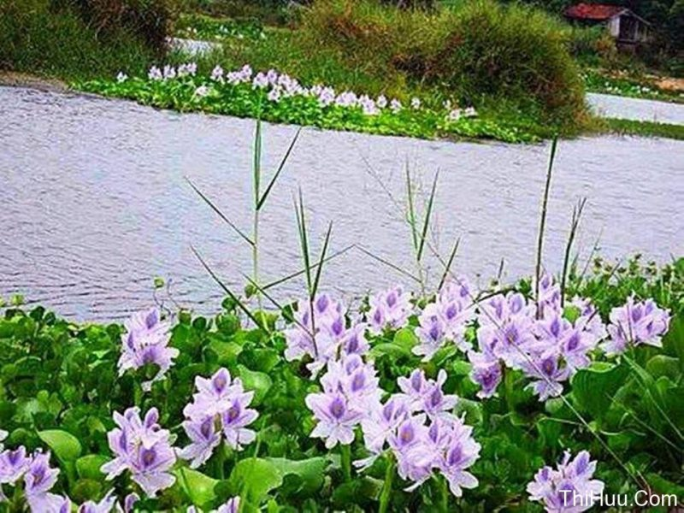
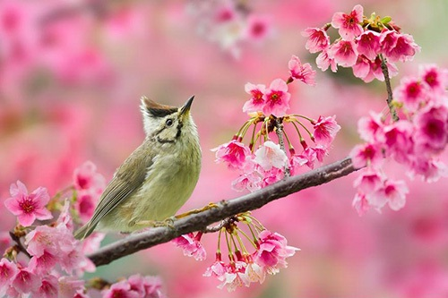
II. Đọc – hiểu
Cảm xúc trước mùa xuân của thiên nhiên, đất trời
a) Bức tranh thiên nhiên
Mọc giữa dòng sông xanh
Một bông hoa tím biếc
Ơi con chim chiền chiện
Hót chi mà vang trời
Từng giọt long lanh rơi
Tôi đưa tay tôi hứng.

Slide 11
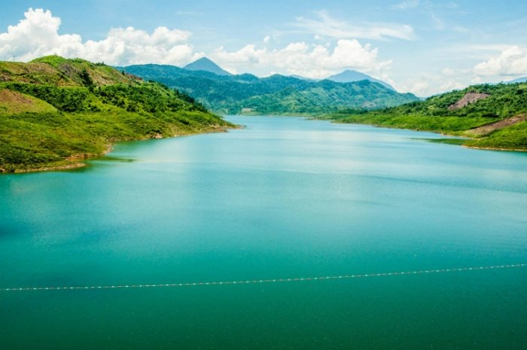
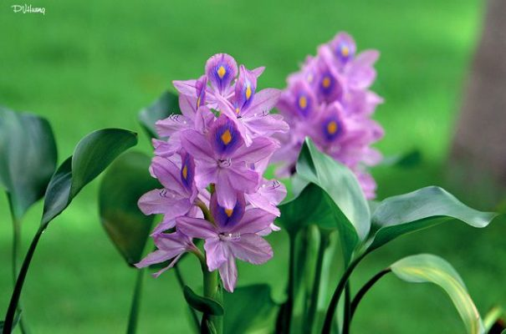
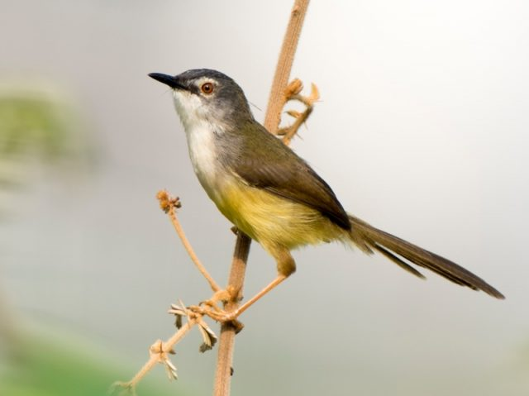
Hình ảnh mùa xuân:
+ Dòng sông: không gian khoáng đạt
+ Đảo ngữ (động từ) mọc + hình ảnh bông hoa: sức sống mùa xuân đang trỗi dậy
+ Màu sắc xanh, tím biếc tươi tắn, hài hòa, thanh nhã. Trong đó, màu tím biếc đặc trưng cho xứ Huế.
Âm thanh mùa xuân:
+ tiếng chim chiền chiện: quen thuộc mà mới mẻ
+ hót vang trời: rộn rã, tươi vui

Slide 12
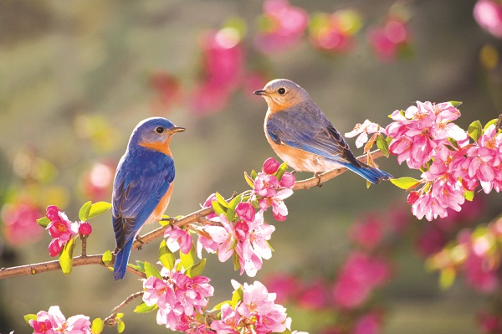
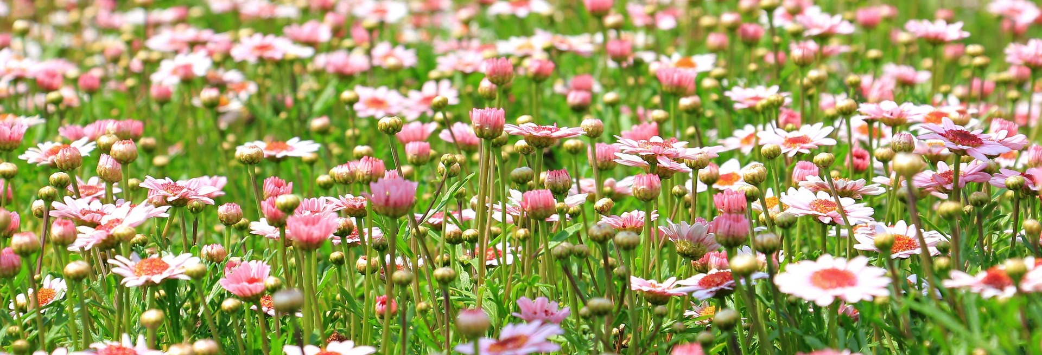
→ Bức tranh mùa xuân tươi vui, thơ mộng, căng tràn sức sống.

Slide 13
II. Đọc – hiểu
Cảm xúc trước mùa xuân của thiên nhiên, đất trời
b) Cảm xúc của nhà thơ
Cái nhìn trìu mến, tha thiết với cảnh vật
Từ cảm thán
Ơi con chim chiền chiện
Hót chi mà vang trời
Chất giọng ngọt ngào, thân thương, gần gũi, đậm chất Huế
Từ địa phương
Niềm vui xôn xao trong lòng tác giả

Slide 14
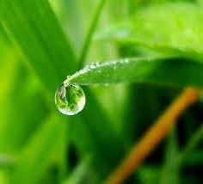
Từng giọt long lanh rơi
Tôi đưa tay tôi hứng.
- Hình ảnh giàu sức gợi giọt long lanh rơi
+ giọt mưa mùa xuân
+ giọt âm thanh của tiếng chim chiền chiện
Tiếng chim
Âm thanh
thính giác
từng giọt long lanh
Hình khối; ánh sáng, màu sắc
thị giác
tôi đưa tay tôi hứng
xúc giác

Slide 15
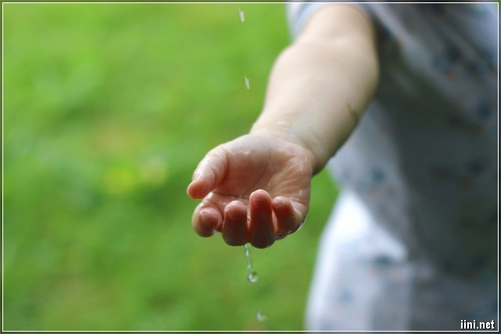
Tôi đưa tay tôi hứng:
+ thái độ trân trọng, nâng niu
+ sự tận hưởng, giao hòa với mùa xuân, giao cảm trọn vẹn với cuộc sống
→ Niềm say sưa, ngây ngất trước thiên nhiên, đất trời mùa xuân
→ Tình yêu, sự gắn bó sâu nặng đối với quê hương

Slide 16
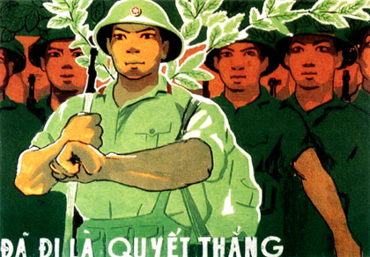
II. Đọc – hiểu
2. Cảm xúc về mùa xuân của đất nước
Người cầm súng
chiến đấu bảo vệ đất nước
Người ra đồng
lao động xây dựng đất nước
Lộc
Nghĩa thực
Nghĩa ẩn dụ
vòng lá ngụy trang
chồi non, lộc biếc
sinh sôi, nảy nở
may mắn, hạnh phúc

Slide 17
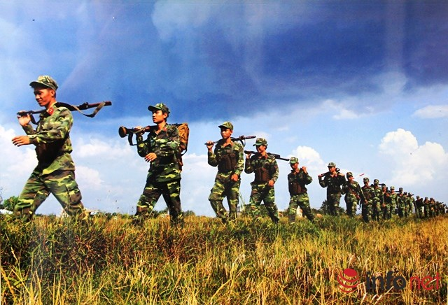
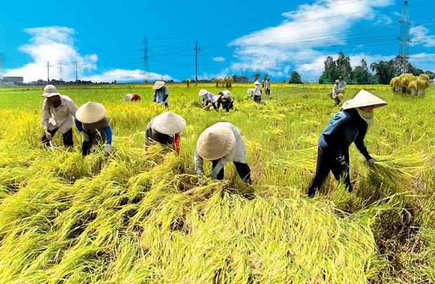
Tất cả như hối hả
Tất cả như xôn xao…
điệp ngữ
từ láy
nhịp điệu sôi nổi, khẩn trương

Slide 18
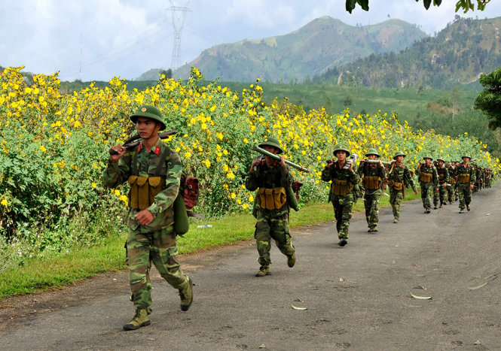
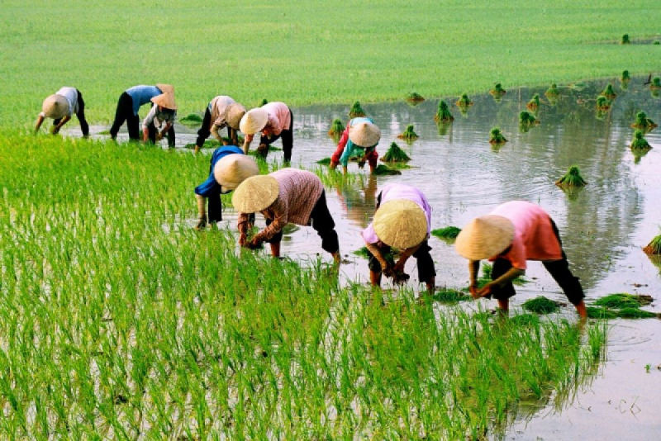
Ngợi ca những con người quyết tâm chiến đấu và hăng say lao động để bảo vệ, xây dựng đất nước

Slide 19
Đất nước
số từ bốn ngàn năm, tính từ vất vả, gian lao
so sánh như vì sao, cụm từ cứ đi lên
kiên cường, bất khuất, vượt mọi khó khăn
bền bỉ,
trường tồn, phát triển
tự hào về quá khứ
tin tưởng về tương lai

Slide 20
→ Ngợi ca, tự hào về vẻ đẹp và sức sống của đất nước qua mấy ngàn năm lịch sử

Slide 21
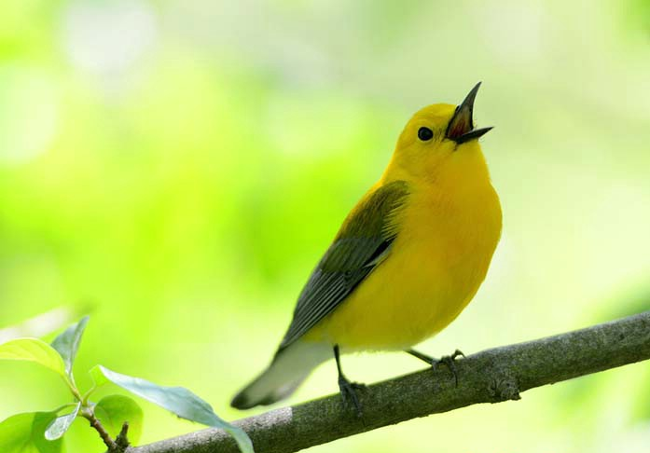
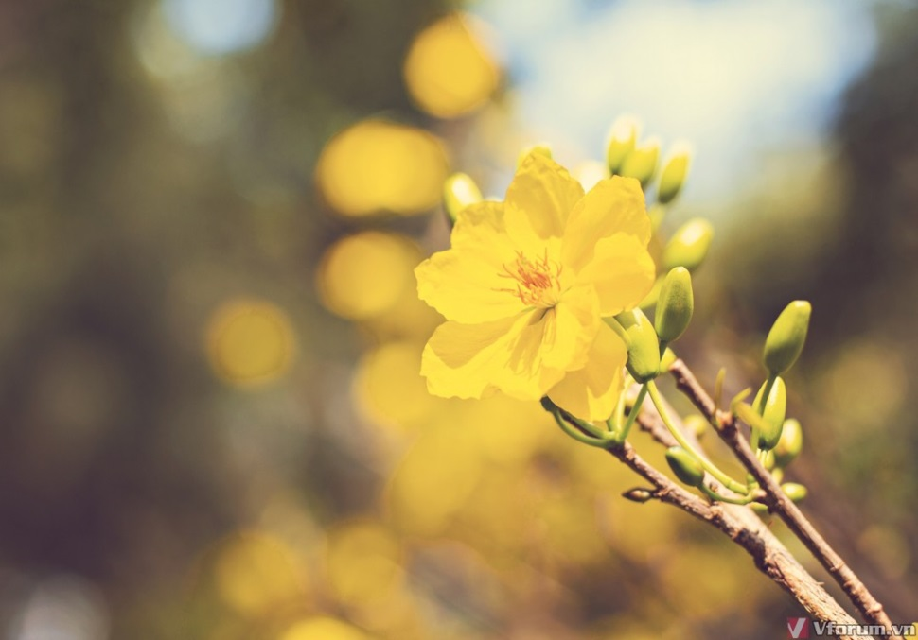
II. Đọc – hiểu
3. Suy nghĩ và ước nguyện của nhà thơ trước mùa xuân đất nước
Ta làm con chim hót
Ta làm một cành hoa
Ta nhập vào hoà ca
Một nốt trầm xao xuyến.

Slide 22
- Hình ảnh ẩn dụ con chim hót, cành hoa, nốt trầm xao xuyến:
+ Tượng trưng cho cái đẹp, cái có ích
+ Thể hiện mong muốn được đóng góp những gì nhỏ bé nhưng tinh túy nhất, có ý nghĩa nhất cho đời
+ Ước nguyện khiêm nhường mà cao quý

Slide 23
Sự chuyển đổi ngôi xưng hô từ tôi sang ta
Tác giả vừa bộc bạch được ước nguyện của riêng mình vừa nói lên tiếng lòng của tất cả những ai cùng chung khát vọng sống đẹp ấy.
- Điệp ngữ ta làm
nhấn mạnh, tô đậm ước nguyện
tha thiết, cháy bỏng, bền bỉ

Slide 24
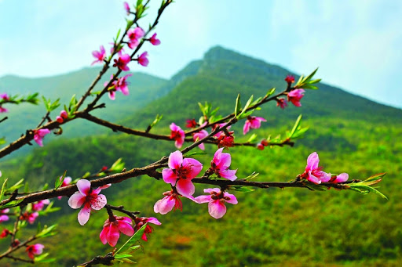
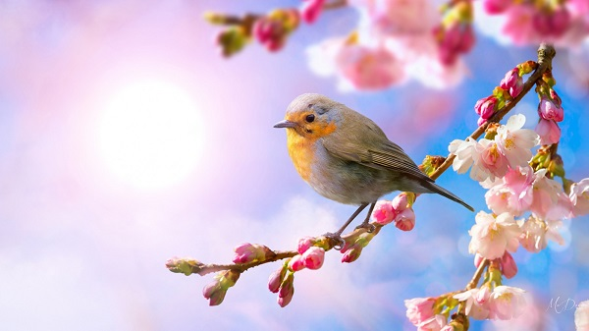
Một mùa xuân nho nhỏ
Lặng lẽ dâng cho đời
Dù là tuổi hai mươi
Dù là khi tóc bạc.
Hình ảnh ẩn dụ mùa xuân nho nhỏ, từ láy nho nhỏ, lặng lẽ:
+ Những cống hiến nhỏ bé, bình dị nhưng hữu ích cho cuộc đời
+ Ý thức sâu sắc về mối quan hệ riêng - chung, cá nhân - tập thể

Slide 25
Một mùa xuân nho nhỏ
Lặng lẽ dâng cho đời
Dù là tuổi hai mươi
Dù là khi tóc bạc.
Tuổi trẻ
Tuổi già
- Điệp ngữ dù là, hoán dụ tuổi hai mươi và khi tóc bạc thể hiện ước muốn tha thiết và khát vọng giữ trọn lẽ sống cống hiến bất chấp thời gian, tuổi tác.
→ Ước nguyện cống hiến khiêm nhường, bình dị, bền bỉ

Slide 26
II. Đọc – hiểu
4. Lời ngợi ca quê hương, đất nước qua điệu dân ca xứ Huế
- Khúc Nam ai, Nam bình, nhịp phách tiền là những giai điệu quen thuộc của xứ Huế, thể hiện sự gần gũi, gắn bó của tác giả với quê hương.
- Điệp ngữ nước non ngàn dặm thể hiện niềm yêu mến, tự hào về vẻ đẹp của quê hương đất nước
→ Bộc lộ tình yêu tha thiết đối với quê hương, đất nước; thể hiện niềm tin yêu vào cuộc đời, vào đất nước với những giá trị truyền thống vững bền

Slide 27
Giới thiệu
Đọc - hiểu
III. Tổng kết
1. Nghệ thuật
1
2
3
4
- Kết hợp hài hòa giữa những hình ảnh thơ tự nhiên, giản dị với những hình ảnh giàu ý nghĩa biểu trưng, khái quát
- Sử dụng ngôn ngữ thơ giản dị, trong sáng, giàu hình ảnh, giàu cảm xúc với các ẩn dụ, điệp ngữ, sử dụng từ xưng hô….
- Thể thơ năm chữ nhẹ nhàng, tha thiết, mang âm hưởng gần gũi với dân ca.
- Cấu tứ chặt chẽ, giọng điệu biến đổi phù hợp với nội dung từng đoạn

Slide 28

Giới thiệu
Đọc – hiểu
III. Tổng kết
2. Nội dung
Bài thơ thể hiện những rung cảm tinh tế của nhà thơ trước vẻ đẹp mùa xuân thiên nhiên, đất nước và khát vọng được cống hiến cho đất nước, cuộc đời.

Slide 29

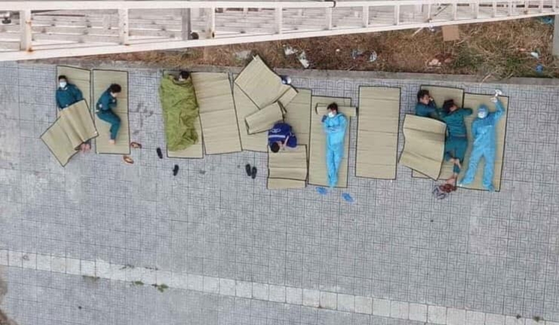
Đội ngũ tình nguyện viên tại Kí túc xá Đại học Quốc gia
thành phố Hồ Chí Minh

Slide 30
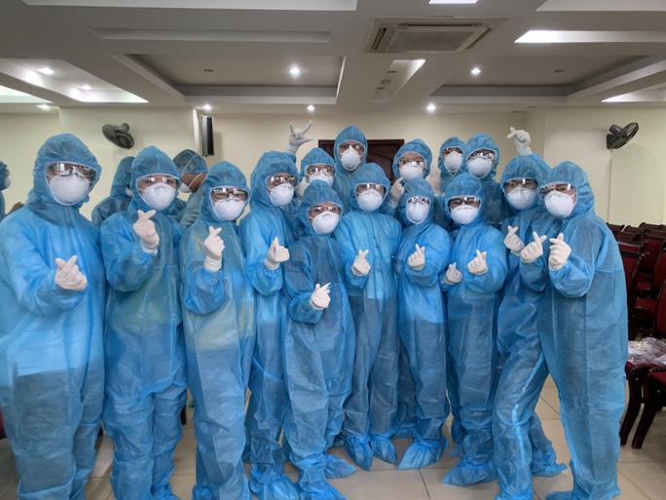
280 bác sĩ, y tá đã nghỉ hưu và 700 sinh viên các trường y khoa tại Hà Nội tình nguyện tham gia công tác phòng chống dịch Covid-19

Slide 31
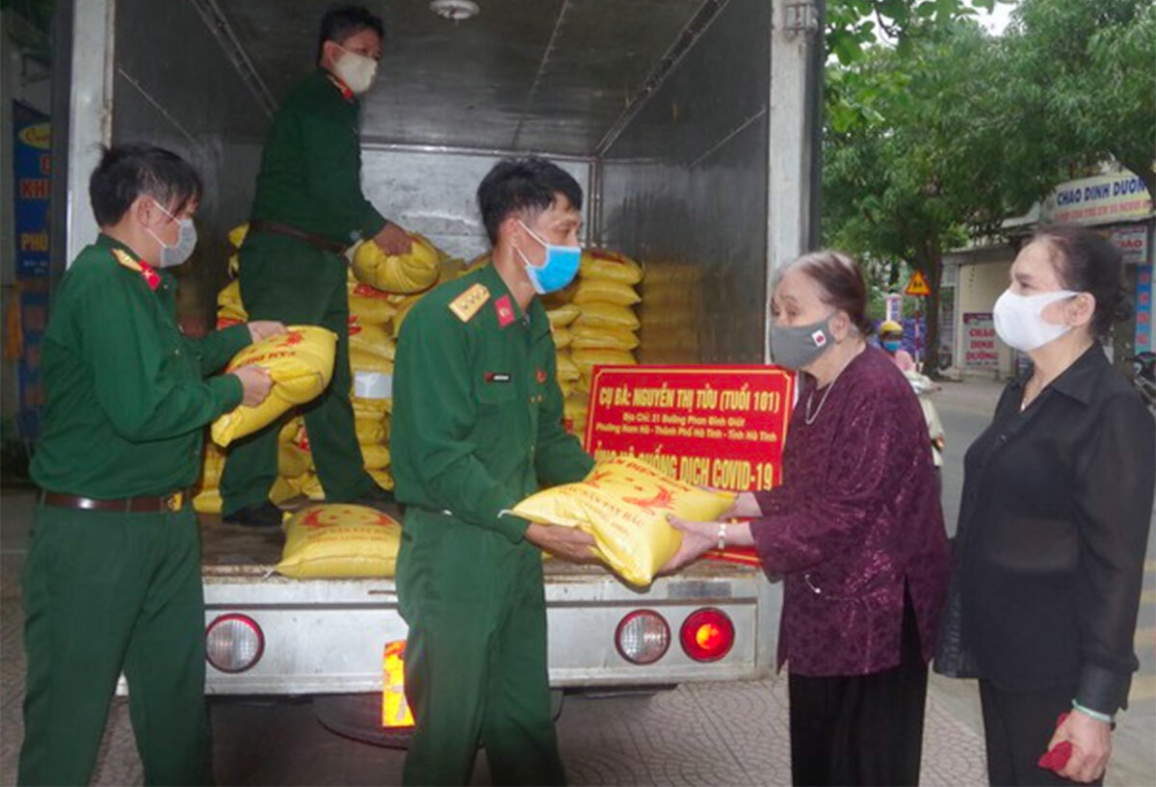
Bà Nguyễn Thị Tửu 101 tuổi (Hà Tĩnh) trích 26 triệu đồng từ tiền tích góp hằng năm mua 2 tấn gạo tặng bộ đội chống Covid-19.

Slide 32
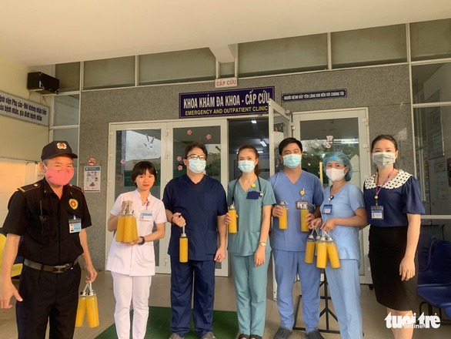
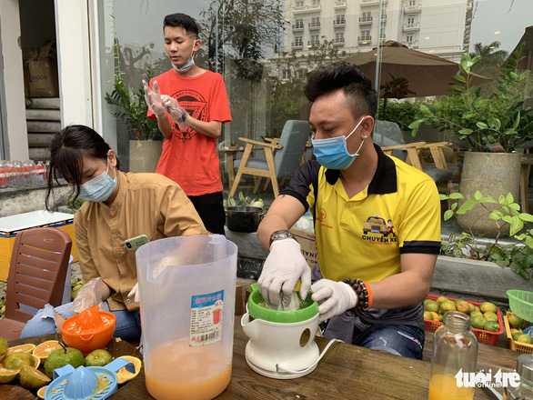
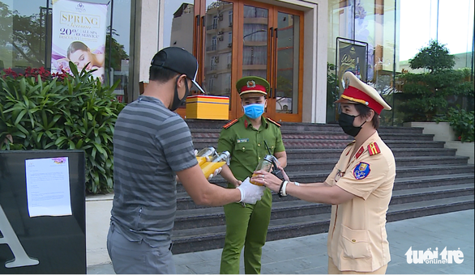
Câu lạc bộ Bếp cơm Vạn tình (Đà Nẵng) với Chiến dịch “Tiếp sức nước cam” cho tuyến đầu chống dịch

Slide 33
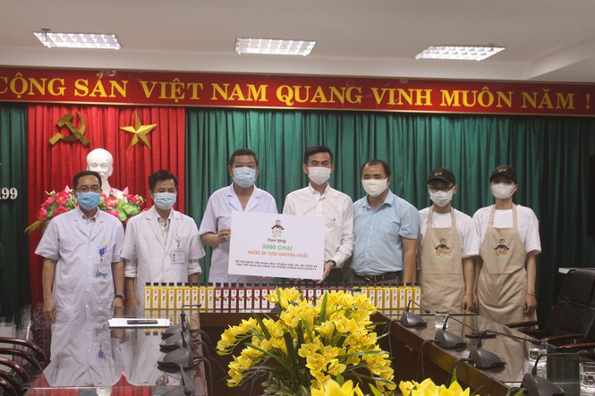
Cửa hàng Voọc Fruit (Đà Nẵng) tặng bác sĩ, cán bộ, nhân viên Bệnh viện 199 (Bộ Công an) 200 chai nước ép trái cây tươi trong vòng 15 ngày

Slide 34
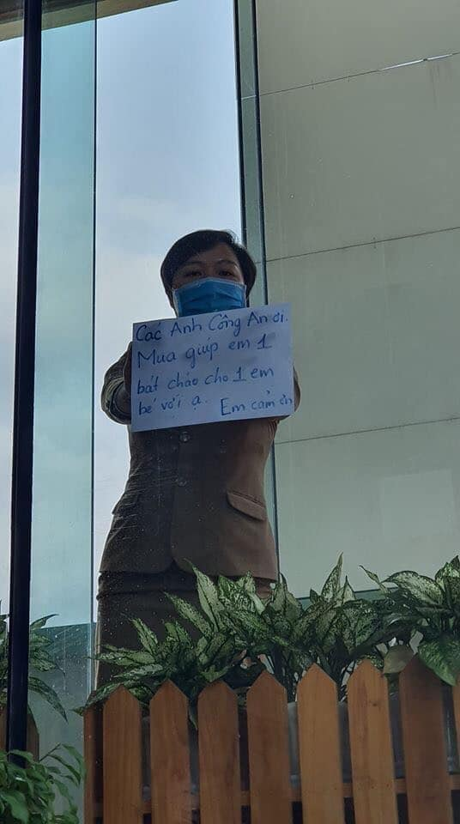
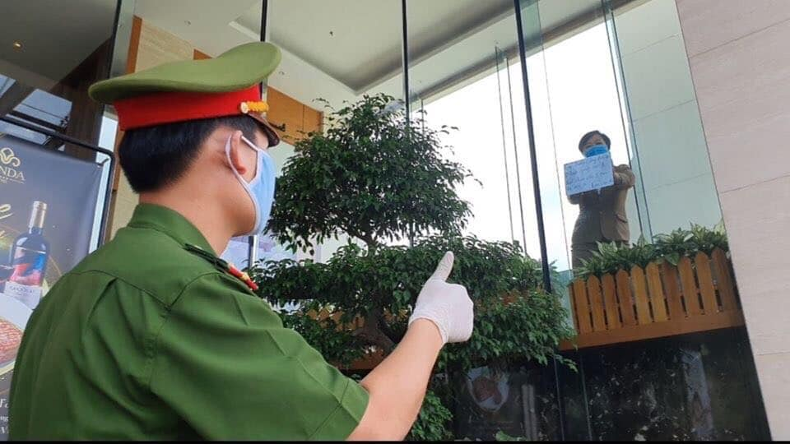
Hình ảnh đẹp của công an quận Hải Châu, thành phố Đà Nẵng tại một khu cách li

Slide 35
IV. Luyện tập
Đề:
Cảm nhận của em về vẻ đẹp tâm hồn tác giả trong hai khổ thơ sau:
Mọc giữa dòng sông xanh
Một bông hoa tím biếc
Ơi con chim chiền chiện
Hót chi mà vang trời
Từng giọt long lanh rơi
Tôi đưa tay tôi hứng.
Và:
Ta làm con chim hót
Ta làm một cành hoa
Ta nhập vào hòa ca
Một nốt trầm xao xuyến.
(Thanh Hải, Mùa xuân nho nhỏ, Ngữ văn 9,
Tập hai, NXB Giáo dục Việt Nam)

Slide 36
Vẻ đẹp tâm hồn tác giả trong hai khổ thơ
1. Vấn đề nghị luận
Hai khổ thơ, bài thơ Mùa xuân nho nhỏ và tác giả Thanh Hải
3. Phạm vi tư liệu
2. Thao tác
Phân tích

Slide 37
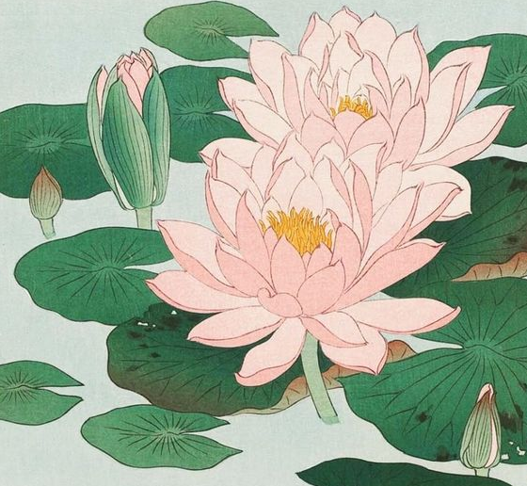
4. Yêu cầu
a) Về kĩ năng
- Biết cách làm bài văn nghị luận về một đoạn thơ
- Kết cấu chặt chẽ, bố cục rõ ràng, diễn đạt lưu loát; không mắc lỗi chính tả, dùng từ, ngữ pháp; lời văn giàu cảm xúc
b) Về nội dung:
* Giới thiệu tác giả, tác phẩm, hai khổ thơ

Slide 38
* Cảm nhận về vẻ đẹp tâm hồn tác giả trong hai khổ thơ:
Luận điểm 1: Vẻ đẹp của một tâm hồn thi sĩ
+ Tâm hồn thi sĩ nhạy cảm, phát hiện tinh tế vẻ đẹp hài hòa, bình dị, thơ mộng, tươi vui, tràn đầy sức sống của bức tranh thiên nhiên mùa xuân (chi tiết tiêu biểu được vẽ bằng cả màu sắc, âm thanh: dòng sông xanh, bông hoa tím biếc, tiếng chim chiền chiện hót vang trời).
+ Tâm hồn thi sĩ yêu tha thiết cái đẹp, nâng niu vẻ đẹp của mùa xuân, khao khát tận hưởng và giữ gìn vẻ đẹp ấy (giọng hỏi thán từ, từ địa phương, sự chuyển đổi cảm giác, thái độ trân trọng Tôi đưa tay tôi hứng).

Slide 39

Luận điểm 2: Vẻ đẹp của một con người khao khát được sống cống hiến
+ Khao khát được sống, được cống hiến thể hiện qua nguyện ước được hóa thân (Ta làm con chim hót, làm một cành hoa, làm một nốt trầm xao xuyến nhập vào hòa ca).
+ Những hình ảnh Thanh Hải hướng đến là những hình ảnh tượng trưng cho cái đẹp, cái có ích, thể hiện mong muốn được đóng góp những gì nhỏ bé mà tinh túy nhất, có ý nghĩa nhất cho đời.

Slide 40
* Đánh giá:
- Hai khổ thơ đều thể hiện vẻ đẹp tâm hồn của tác giả. Đó là vẻ đẹp của một thi sĩ yêu tha thiết, mở rộng lòng đón nhận và trân trọng nâng niu cái đẹp đồng thời cũng là vẻ đẹp của một con người có lẽ sống cao đẹp luôn ý thức sâu sắc về hạnh phúc của cuộc sống là hòa nhập và dâng hiến.

Slide 41
* Đánh giá:
- Hai khổ thơ có sự gắn kết tự nhiên chặt chẽ, vừa luyến láy vừa được nâng cao. Khổ đầu xuất hiện hình ảnh của thiên nhiên bông hoa tím, con chim chiền chiện với tiếng hót vang trời tạo nên bản nhạc tươi vui của mùa xuân thì đến khổ thứ tư, nguyện ước tạo nên mùa xuân nho nhỏ chính là sự láy lại của những hình ảnh đó và nâng chúng lên thành biểu tượng của khát vọng hòa nhập và dâng hiến. Đồng thời sự chuyển đổi ngôi xưng hô từ tôi ở khổ một sang ta ở khổ bốn vừa bộc bạch ước nguyện của riêng mình vừa nói lên tiếng lòng của tất cả những ai có cùng chung khát vọng sống đẹp.

Slide 42
* Đánh giá:
- Với biện pháp đảo ngữ, điệp ngữ, nghệ thuật chuyển đổi cảm giác, sử dụng thán từ, từ địa phương cùng những hình ảnh giàu ý nghĩa biểu tượng…, Thanh Hải đã thể hiện trọn vẹn tâm hồn mình.

Slide 43
Mùa xuân nho nhỏ
Thanh Hải

Slide 44
HẸN GẶP LẠI!

